Slide 1
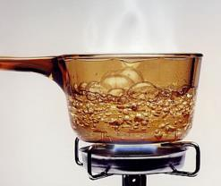
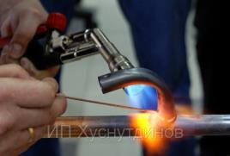
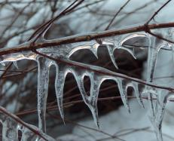
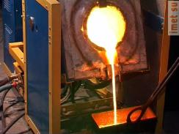
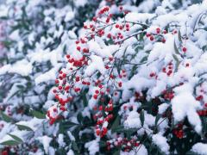
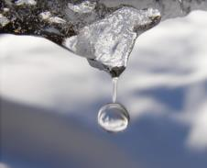
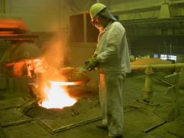
Игра «Да-нет»

Slide 2
Тепловое движение
Подготовила: учитель физики МБОУ «Вяткинская СОШ» Лукьянова Ксения Николаевна

Slide 3
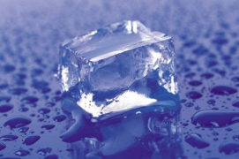
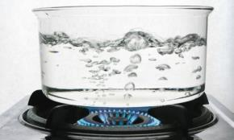
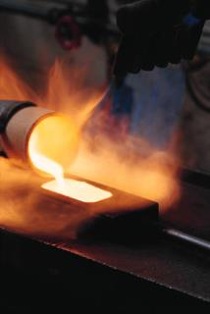
Тепловые явления
– это физические явления, происходящие с изменением температуры.

Slide 4
Температура
– это физическая величина, характеризующая степень нагретости тела.
Обозначение: t
Температура влияет на:
а) скорость протекания диффузии
б) расширение тел
в) скорость движения молекул
г) давление газа
д) агрегатные состояния
Температура измеряется термометром

Slide 5
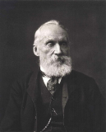
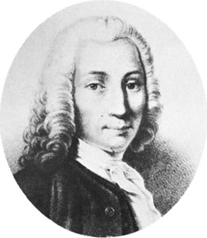
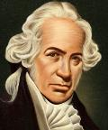
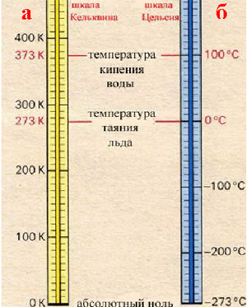
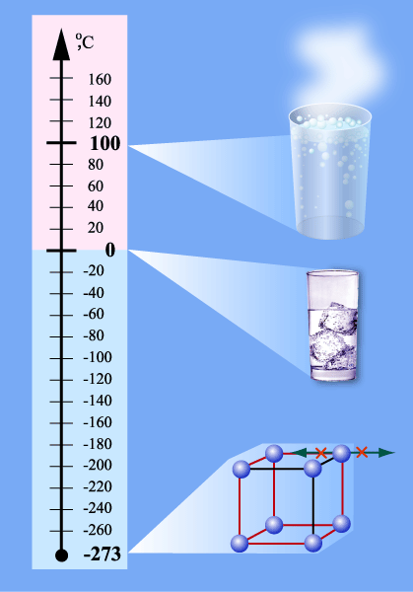
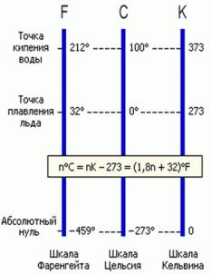
Шкалы температур
Шкала Цельсия:
Шкала
Кельвина
Шкала
Фаренгейта

Slide 6
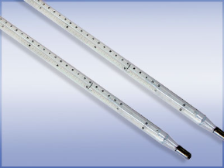
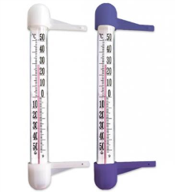
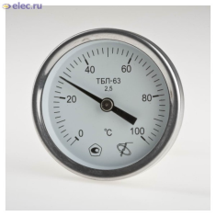
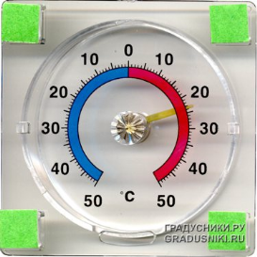
Термометры

Slide 7
Строение вещества
Все тела состоят из малых частиц, между которыми есть промежутки.
Частицы тел постоянно и беспорядочно движутся.
Частицы тел взаимодействуют друг с другом: притягиваются и отталкиваются.

Slide 8
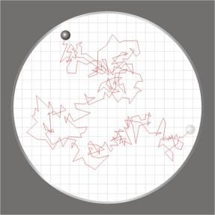
Все молекулы и атомы, из которых состоят тела, находятся в непрерывном беспорядочном движении, которое называется тепловым.

Slide 9
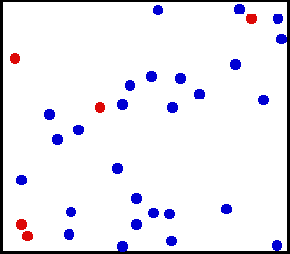
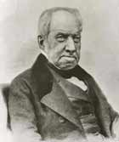
Броуновское движение — беспорядочное движение микроскопических видимых, взвешенных в жидкости или газе частиц твердого вещества, вызываемое тепловым движением частиц жидкости или газа
Если распылить на поверхности жидкости мельчайшие крупинки какого-либо вещества,
то они будут непрерывно двигаться.
Роберт Броун
(1773-1858гг.)

Slide 10
Знаешь ли ты?
Самая высокая температура на Земле зарегистрированная в Ливии в 1922 году — +57,80С; Самая низкая температура, зарегистрированная на Земле, — –89,20С; Над головой у человека температура выше температуры окружающей среды на 1 – 1,50С; Средняя температура животных: лошади — 380С, овцы — 400С, курицы — 410С, Температура в центре Земли — 200000С; Температура на поверхности Солнца — 6000 К, в центре — 20 млн. град К.
А какова температура недр Земли? Раньше высказывались различные гипотетические предположения и приводились расчеты, по которым температура на глубине 15 км получалась 100...400°C. Теперь Кольская сверхглубокая скважина, которая прошла отметку 12 км, дала точный ответ на поставленный вопрос. Вначале (до 3 км) температура росла на 1° через каждые 100 м проходки, далее этот рост составил 2,5° на каждые новые 100 м. На глубине 10 км температура недр Земли оказалась равной 180°C!

Slide 11
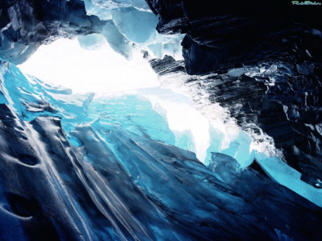
Итальянские ученые-полярники, совершив экспедицию в Антарктиду, столкнулись с удивительной загадкой. Близ залива Инглей они открыли ледяное ущелье, где постоянно дует сверхскоростной и сверххолодный ветер. Поток воздуха температурой минус 90 градусов мчится со скоростью 200 км в час. Неудивительно, что это ущелье назвали «вратами ада» – никто не может находиться там без риска для жизни больше одной минуты: ветер несет частицы льда с такой силой, что мигом рвет одежду в клочья.

Slide 12
Повторим
Что называется тепловым движением?
Что характеризует температура?
Чем измеряется температура? Какие термометры существуют?

Slide 13
Домашнее задание
§ 1
Подготовить сообщения о температурных шкалах
Домашний эксперимент:
Налейте в неглубокую тарелку воды на высоту 1 - 1,5 см, поставьте в нее перевернутый вверх дном и предварительно нагретый горячей водой стакан. Наблюдайте в течение нескольких минут.

Slide 14
Спасибо за урок!

